Slide 1

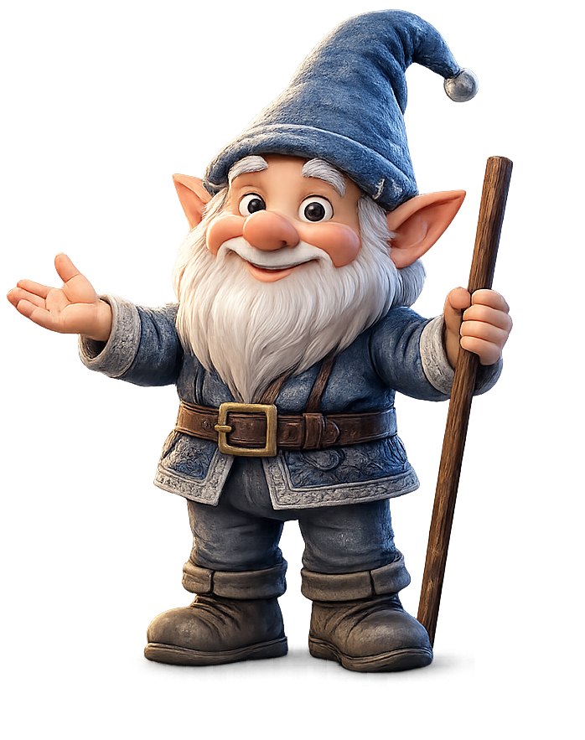
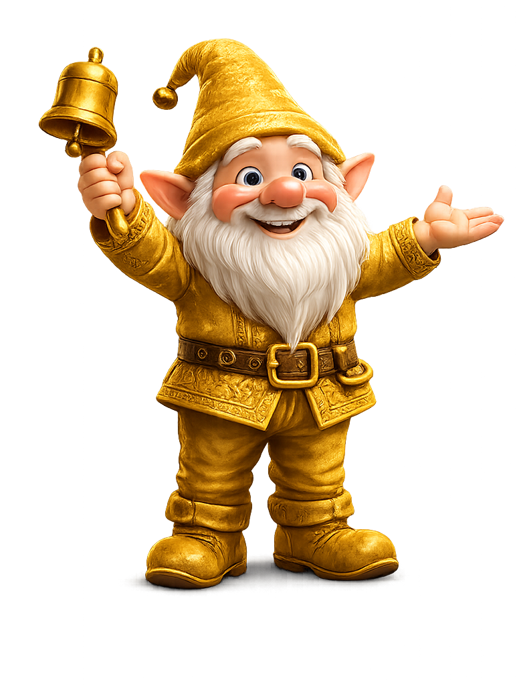
Звонкие и глухие согласные

Slide 2
Здравствуйте, сегодня я вам расскажу какие бывают звонкие согласные . Всем звонким звукам я подарил свой колокольчик.
Здравствуйте, а я вам расскажу какие бывают глухие согласные звуки.

Slide 3
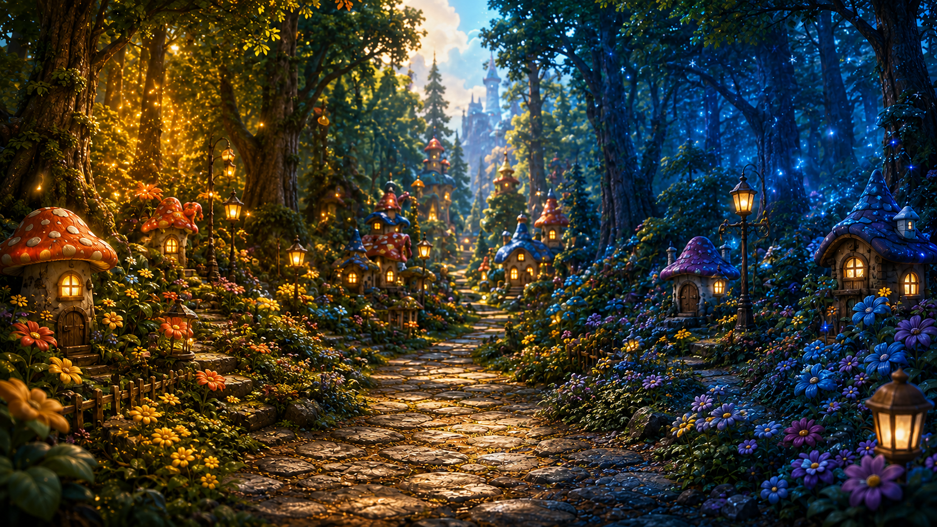
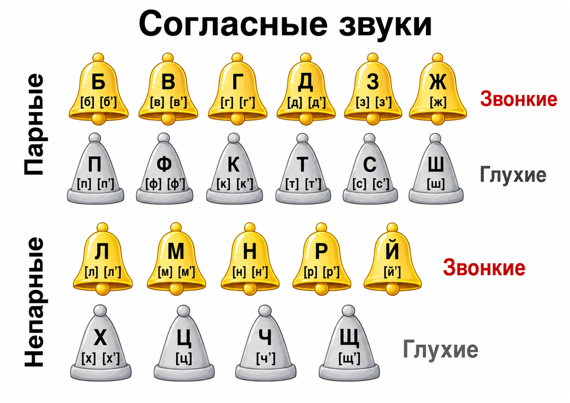

Slide 4
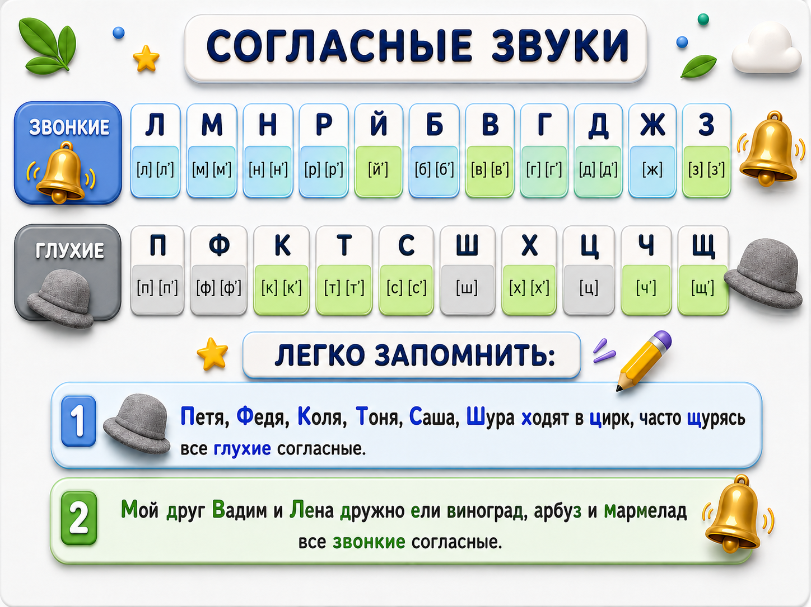

Slide 5


Отметь звонкие и глухие по первой букве.
ШАПКА
САНКИ
БАК
ФЛАГИ
ЛУЧ

Slide 6
Ты справился, и теперь можешь различать звонкие и глухие согласные.

